Slide 1


Desarrollo de aplicación para empleados SER&PRO Services & Products S.A. con notificación push
Plan de Trabajo Final de la
Especialización en Internet de las Cosas
Autor: Ing. Fabián Alejandro Banderas Benítez
Director: Mg. Ing. Yoel Yamil López

Slide 2
Introducción

Slide 3

Introducción
Propósito
“Cuida de tus empleados ellos cuidarán de tus clientes”.
Richard Branson

Slide 4
Alcance

Slide 5
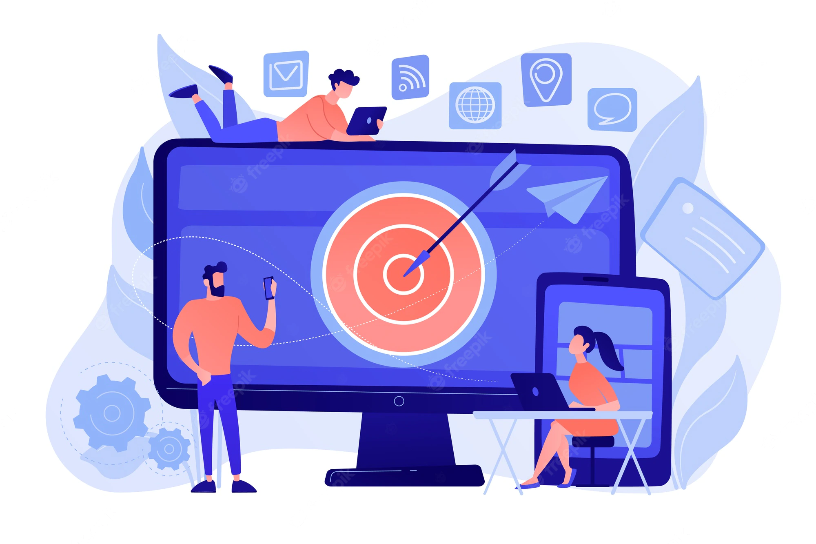
Alcance
Alcance del proyecto
Incluye:
-Notificación de los registros, entrada, tiempo, duración y salida del mes de cada empleado, con el uso de una herramienta digital. Se hace uso de la metodología SCRUM.
No incluye:
-El mantenimiento de la infraestructura digital y física del aplicativo.

Slide 6
Interesados

Slide 7

Interesados
SER&PRO
Cliente:
Ing. Ligia Geomar Delli
Valladares
Colaboradores:
Ing. Flavio Bolívar Vinueza Barzola
Ing. Dennys Alejandro Montero
Huilca
Usuario final:
Empleados de planta SER&PRO Services & Products
Responsable:
Ing. Fabián Alejandro
Banderas Benítez

Slide 8
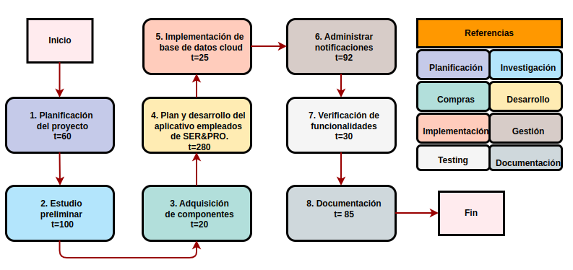
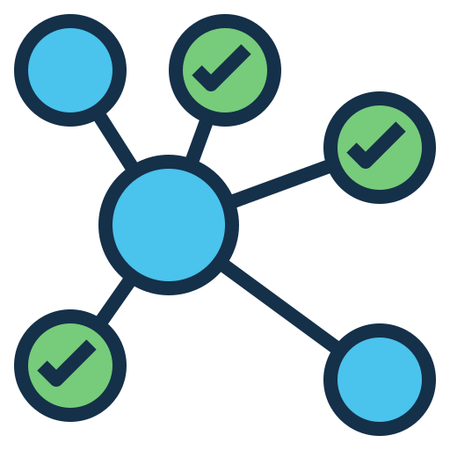
Diagrama
Diagrama AON
Ht = 692

Slide 9
Diagrama de Gantt

Slide 10
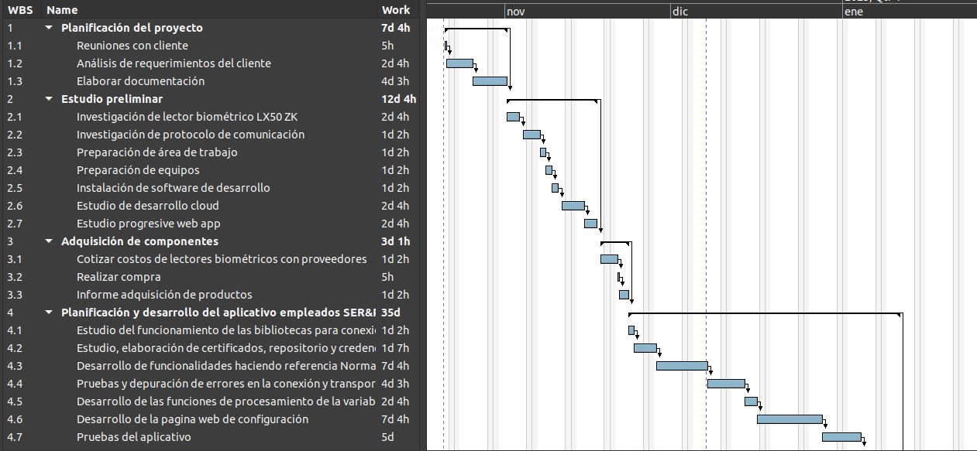

Slide 11
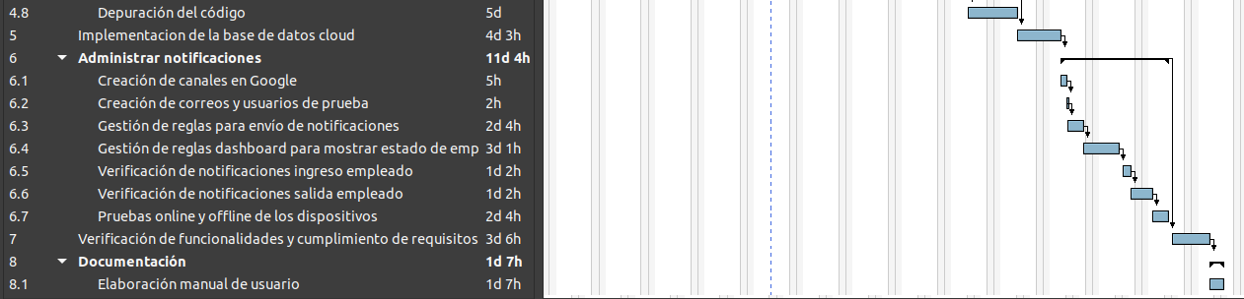

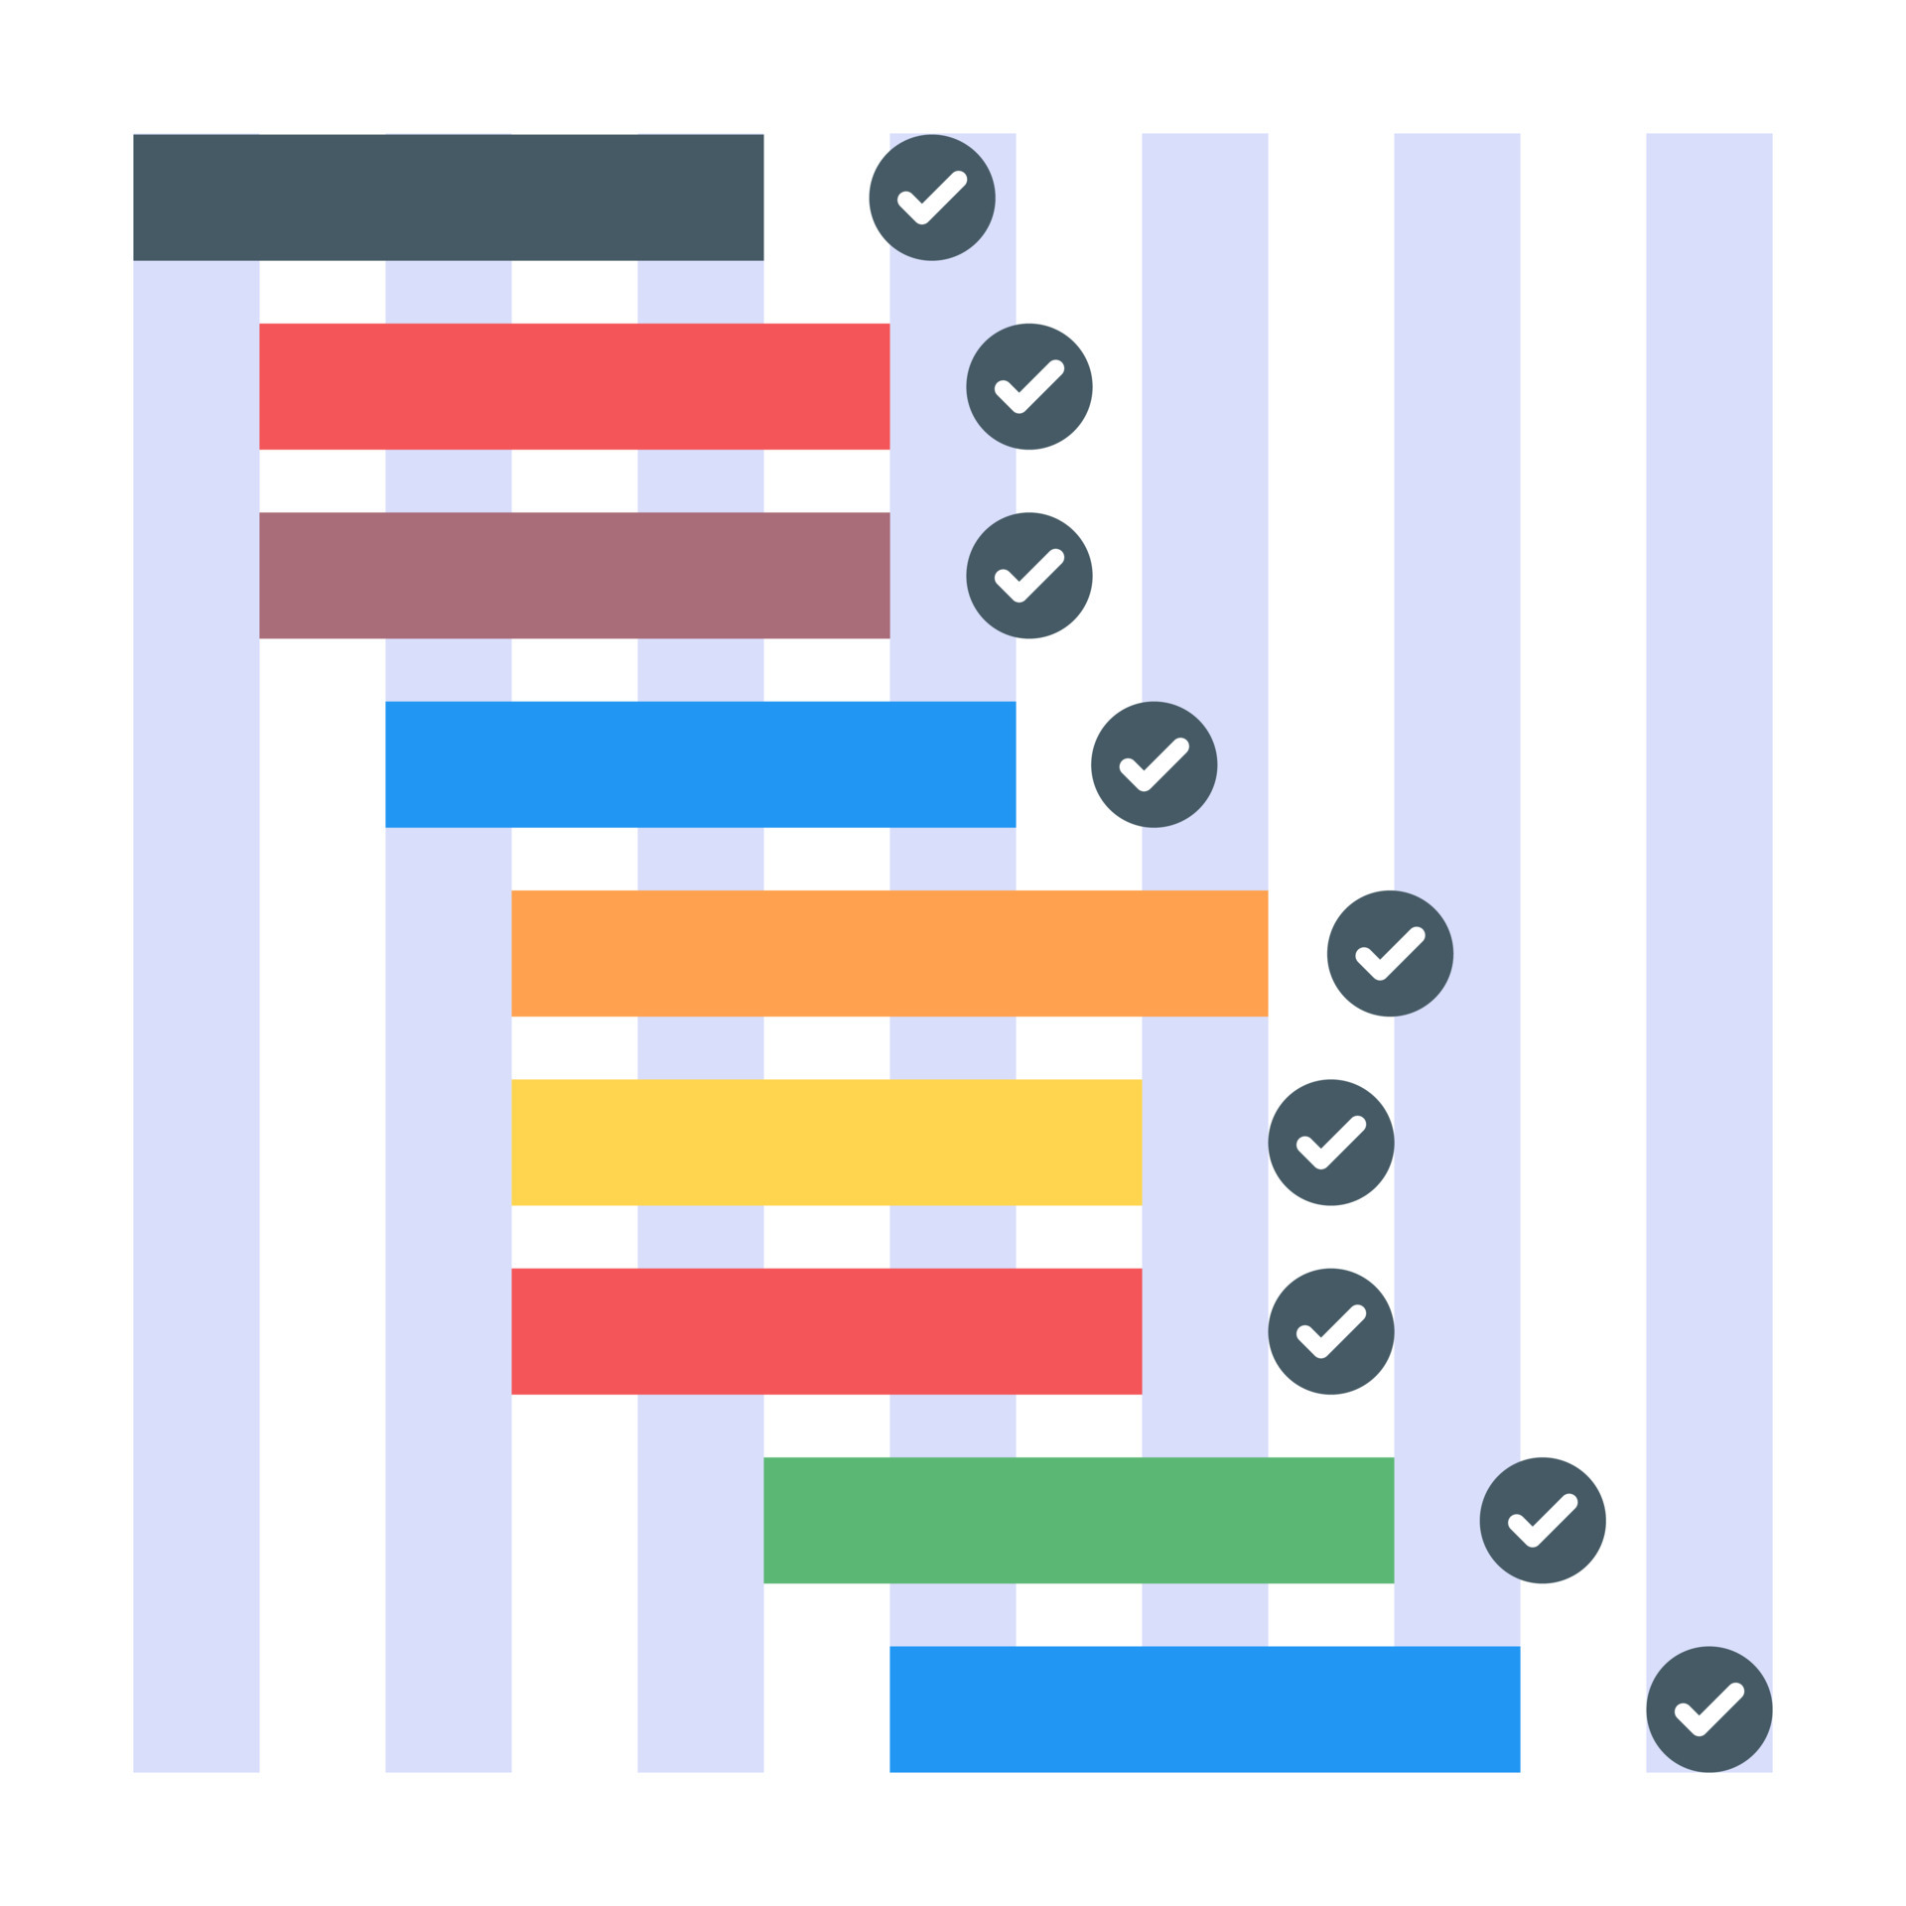

Slide 12
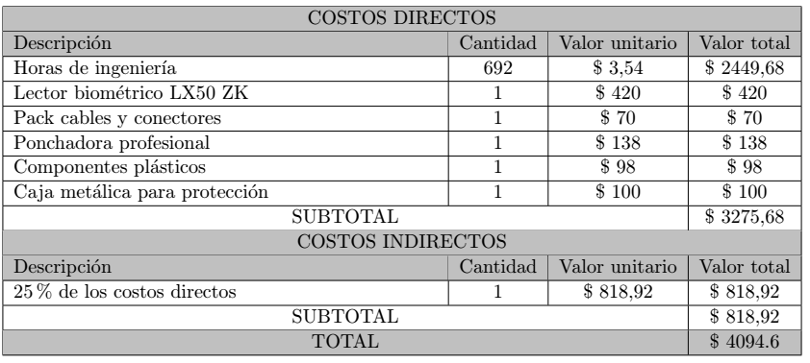
Presupuesto
Detallado del proyecto

Slide 13
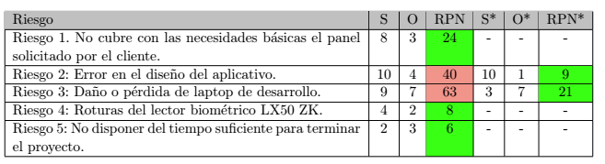

Gestión de riesgos
Tabla de gestión de riesgos
Para RPN mayores a 35 se toman medidas de mitigación.

Slide 14
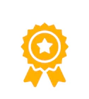
Gestión de calidad
Gestión de calidad
1.2 El sistema debe autenticar solo a los empleados de planta de la empresa registrados.
1.3 El supervisor y empleado reciben una notificación push de ingreso al sistema.
1.4 El supervisor puede ver las métricas de todos los empleados mientras que el usuario solo puede visualizar la personal.

Slide 15
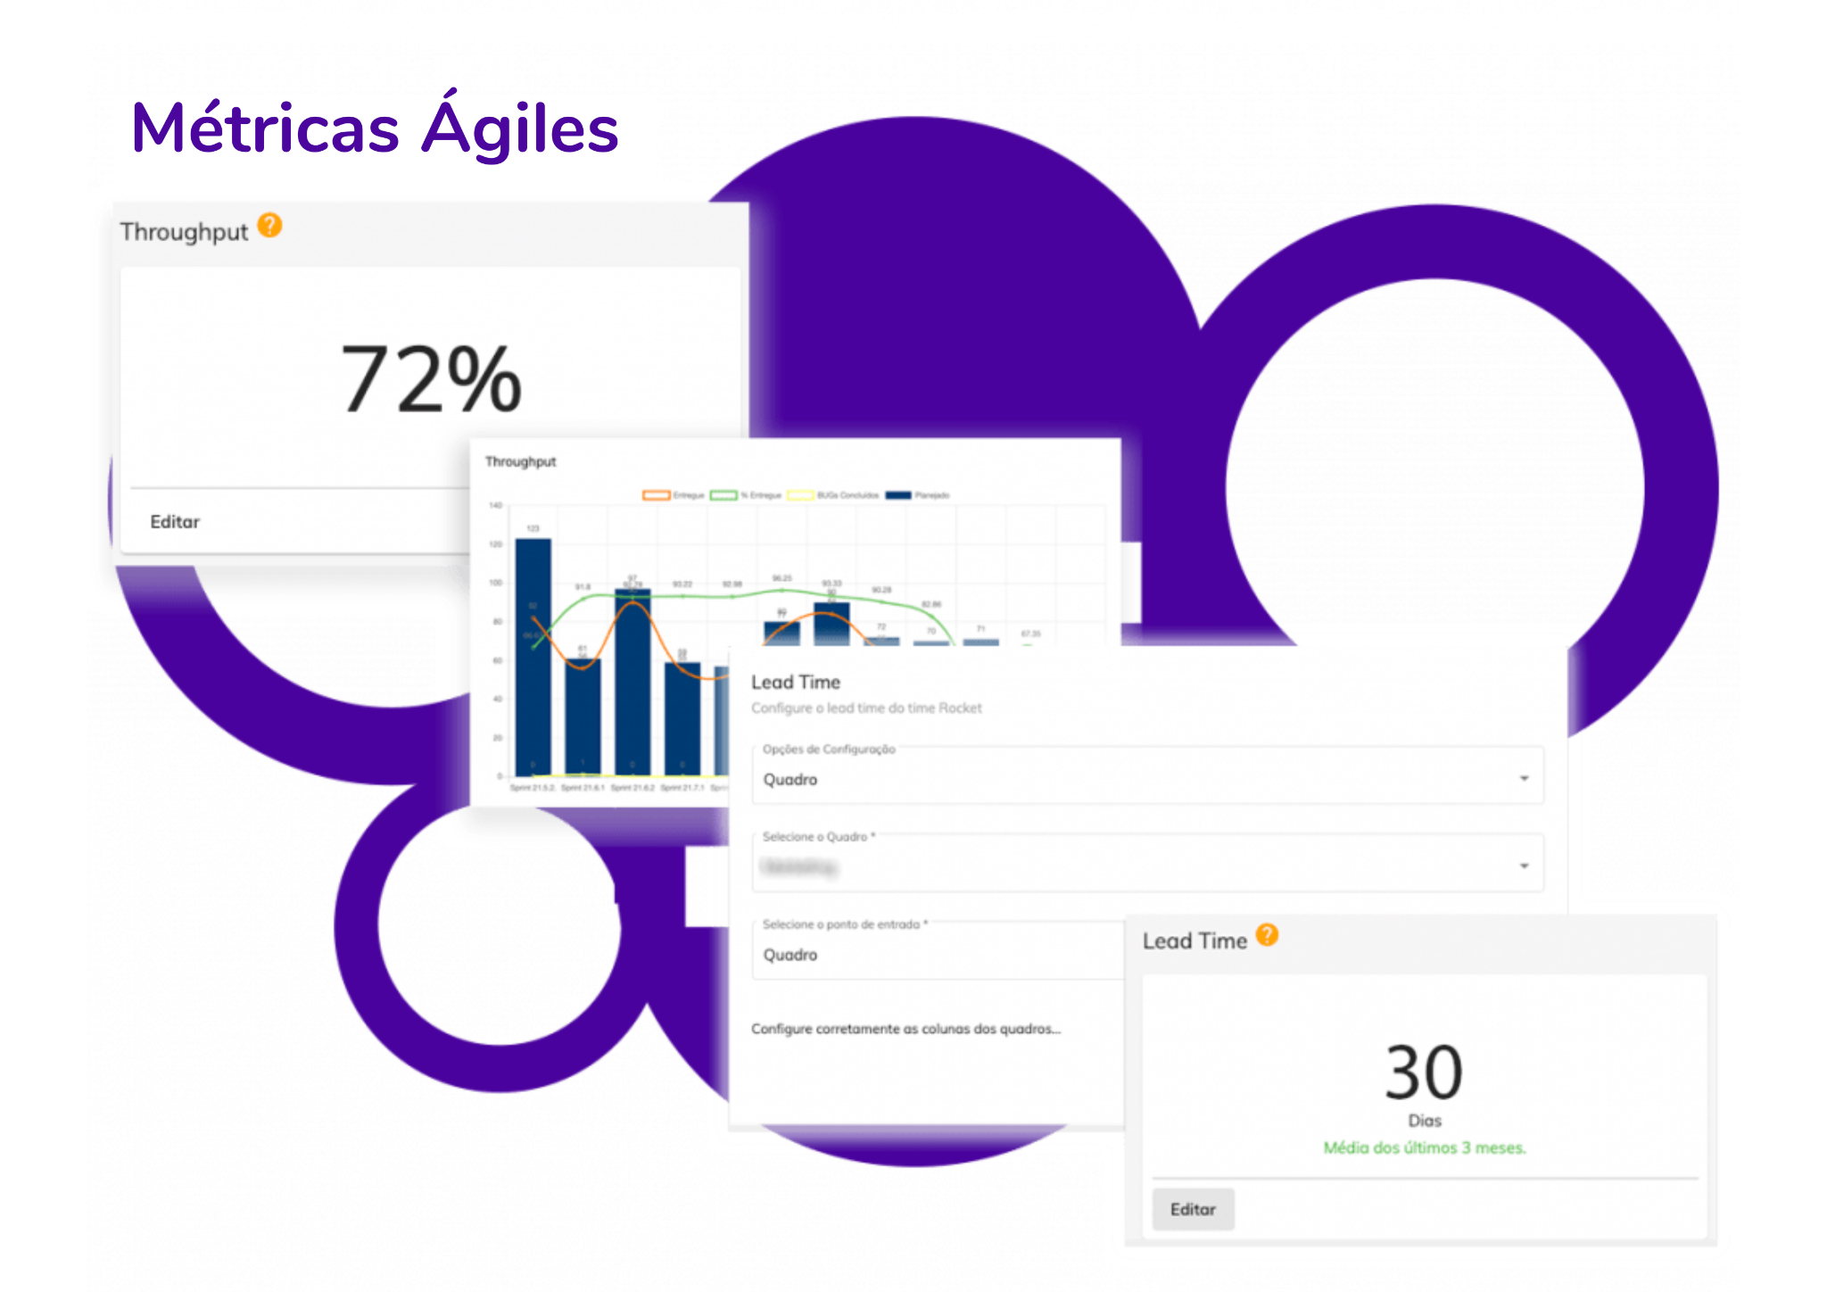

Gestión de calidad
Gestión de calidad

Slide 16
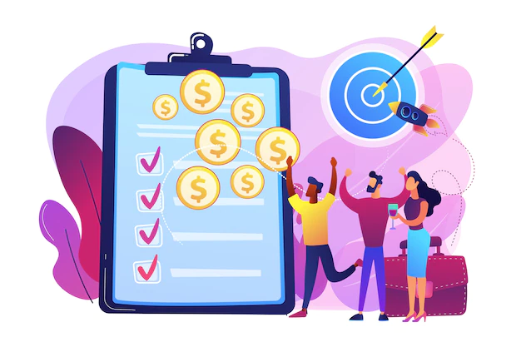
Cierre
Procesos de cierre
Se analizará el grado de cumplimiento de la planificación en contraste con su ejecución.
Se observará si fue necesario cambiar algún requerimiento durante la ejecución.
Los gastos del proyecto corren por cuenta del cliente Ing. Ligia Geomar Delli Valladares.

Slide 17
¡MUCHAS GRACIAS!

